Slide 1
YAZILIM TASARIM MİMARİSİ VE İLKELERİ
Doç. Dr. Mehmet Akif Çifçi

Slide 2
Yazılım Mimarisi Nedir?
Yazılım mimarisini kısaca, “sistemi tanımlayan en üst seviye kavramlar” olarak adlandırabiliriz. Seçeceğiniz program dilinden veri tabanına, esnekliğinden güvenlik ve donanım ihtiyaçlarına kadar bütün bir yazılım projesini kodlamaya başlamadan önce tasarlamak durumundasınız. Bir projenin alt yapısını tasarlayan kişiler de yazılım mimarlarıdır. Yazılım mimarı, yazılım projesini baştan sona tasarlar, gerekli yerlerde devreye girer ve yazılım süreci boyunca tasarladığı planın dışına çıkılmamasını sağlar.

Slide 3
Yazılım Mimarisi Özellikleri
İşlevsellik: Yazılımın kullanım amacına göre performans düzeyini ifade eder.
Güvenilirlik: Ürünün verilen koşullar altında istenilen işlevselliği sunabilme kabiliyetini ifade eder.
Kendine Güven: Bağımsız servislerden birinin kesintiye uğramasına rağmen optimum performans gösterme yeteneğini ifade eder.

Slide 4
Yazılım Mimarisi Özellikleri
Kullanılabilirlik: Yazılım ürününün ne ölçüde kolaylıkla kullanılabileceğini ifade eder.
Performans: İşlem hızı, yanıt süresi, kaynak kullanımı, çıktı ve üretkenlik dikkate alınarak yapılan tahmini ifade eder.
Desteklenebilirlik: Programlama geliştiricilerinin yazılımı bir platformdan diğerine herhangi bir değişiklik yapmadan veya minimum değişiklikle aktarabilme kolaylığı anlamına gelir.

Slide 5
Yazılım Mimarisinde Kullanılan Şablonlar Nelerdir?
Model-View-Controller (MVC) en çok bilinen ve sık sık kullanılan şablondur. Yani bir anlamda bunun için default ve her türlü yazılım tipi için uygundur diyebiliriz.
Pipe and Filter şablonu ise genelde complier için kullanılır ve nu mimari şablonun amacı yapılacak işlemi parçalara ayırmaktır.

Slide 6
Yazılım Mimarisinde Kullanılan Şablonlar Nelerdir?
Son yıllarda yazılım alanının en çok tercih edilen şablonu olan Service-Oriented-Architecture (SOA) ise temel olarak sistem üzerinde birçok sistemin uyumlu şekilde çalışmasını amaçlar.
Multitier Architecture (Çok Katmanlı Mimari) ve Implict Invocation gibi daha kapsamlı ve nispeten daha az tercih edilen yazılım mimarisi şablonları da mevcuttur.

Slide 7
Yazılım Tasarım İlkeleri Nedir?
Yazılım Tasarım İlkeleri (Software Design Principles), geliştiricilerin iyi bir sistem tasarımı yapmasına yardımcı olan bir dizi yönergedir. Bu ilkeler, yazılım sektöründeki bazı tanınmış yazılım mühendisleri ve yazarlar tarafından tanıtılan yaklaşımların, stillerin, felsefelerin ve en iyi uygulamaların bir listesidir.
Yazılım tasarım ilkeleri, erişilebilir, okunaklı, sürdürülebilir, esnek, test edilebilir ve yeniden kullanılabilir yazılım geliştirmek için kullanılan rehber ilkelerdir. Bu ilkeler yazılımı anlaşılır, düzenli, organize ve ölçeklenebilir hale getirir. Ayrıca, yazılımın uzun ömürlü olmasını ve bütünsel olarak tasarlanmasını sağlar.

Slide 8
Yazılım Tasarım İlkelerinin Amacı
Tasarımın ne olduğunu ve çeşitli tasarı türlerinin ürünün farklı yönleriyle nasıl ilgilendiğini açıklamak.
Tasarımı bir problem çözme etkinliği olarak sunmak, soyutlama ve modellemenin tasarımdaki rolünü ortaya koymak.
Yazılım yaşam döngüsünde tasarımın yerini belirlemek.
Yazılım mühendisliğinde tasarım metotlarını incelemek.

Slide 9
Yazılım Mimarisi ve Tasarımının Önemi
Sürdürülebilirlik: İyi bir yazılım mimarisi ve tasarımı, kodun daha kolay anlaşılmasını, bakımının daha kolay yapılmasını ve hataların daha kolay bulunmasını sağlar. Bu da yazılımın sürdürülebilirliğini artırır.
Esneklik: İyi bir tasarım, sistemdeki değişikliklere uyum sağlamak için esneklik sağlar. Bileşenlerin bağımsız olması ve birbirleriyle gevşek bir şekilde bağlantılı olması, değişikliklerin sisteme daha az etki etmesini sağlar.

Slide 10
Yazılım Mimarisi ve Tasarımının Önemi
Ölçeklenebilirlik: İyi bir yazılım mimarisi, sistem gereksinimleri değiştikçe ölçeklenebilirliği sağlar. Yeni gereksinimlere veya artan yük taleplerine kolayca uyum sağlanabilir.
Test Edilebilirlik: İyi bir tasarım, yazılımın test edilmesini kolaylaştırır. Modüler yapılar, bileşenlerin izole edilmesini ve bağımsız olarak test edilmesini sağlar.
Yeniden Kullanılabilirlik: İyi bir tasarım, bileşenlerin yeniden kullanılmasını teşvik eder. Bu, kodun daha az tekrarlanmasını ve geliştirme sürecinin hızlanmasını sağlar.

Slide 11
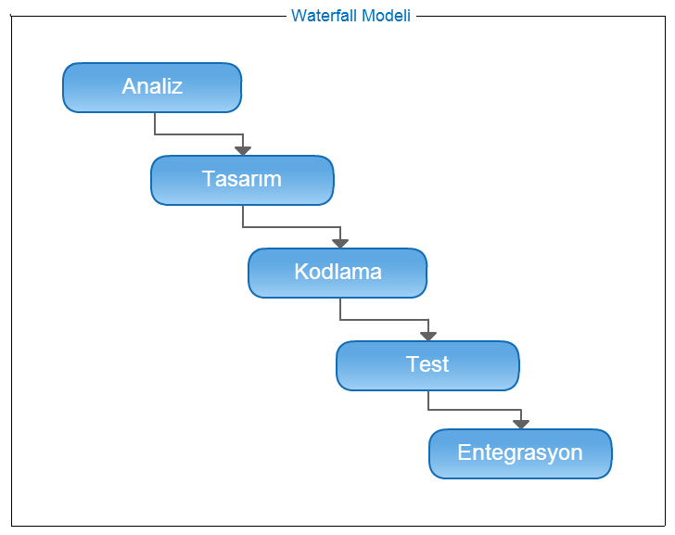

Slide 12
Yazılım Tasarım İlkeleri Nelerdir?
DRY (Don’t’ Repeat Yourself)
KISS (Keeping It Simple, Stupid)
YAGNI (You Aren’t Gonna Need It)
SoC (Seperation of Concerns)
SOLID

Slide 13
DRY (Don’t’ Repeat Yourself)
Yazılım geliştirmenin temel prensiplerinden biri olan “Don’t Repeat Yourself” ya da kısaltmasıyla DRY, bir kod tabanının sadece bir yerde tanımlanması gerektiği ilkesini ifade eder. Bu prensip, yazılım mühendisliğinde hem kodun daha etkili bir şekilde yönetilmesini hem de kod tekrarını en aza indirerek bakım ve geliştirme süreçlerini kolaylaştırmayı amaçlar.

Slide 14
DRY (Don’t’ Repeat Yourself)
DRY prensibinin temel felsefesi, aynı mantığı veya işlevselliği içeren kod bloklarının, bir kez yazılıp bir yerde tutularak diğer bölgelerde referans olarak kullanılmasıdır. Bu, hem kodun daha anlaşılır olmasını sağlar hem de herhangi bir değişiklik yapıldığında sadece bir yerde güncelleme yapılmasına olanak tanır.
Bir kod yazılırken birbirini tekrar eden ifadeler varsa bunlar metotlaştırılarak reusable bir hale getirilmeli, birbirini tekrar eden bloklardan kaçınılmalıdır.

Slide 15
KISS (Keeping It Simple, Stupid)
Yazılım geliştirmenin dinamik dünyasında, karmaşıklığın kolayca kontrol dışına çıkabileceği bir ortamda, basitlik açıklığı, sürdürülebilirliği ve genel etkinliği destekleyen temel bir prensip olarak ortaya çıkar. Bu prensiplerden biri de “Keeping It Simple, Stupid” ya da KISS prensibidir. KISS’in özünü keşfedelim ve neden basitlik sadece bir tercih değil, başarılı yazılım geliştirmenin temel taşıdır, anlayalım.

Slide 16
KISS (Keeping It Simple, Stupid)
Temelde KISS, sistemlerin gereksiz karmaşıklıktan ziyade basit tutulduğunda daha iyi çalıştığını öne sürer. Bu prensip, geliştiricilerin anlamayı zorlaştırabilecek ve hataların olasılığını artırabilecek gereksiz detaylardan, karmaşık tasarımlardan veya kafa karıştırıcı çözümlerden kaçınmalarını teşvik eder.
Basitlik ve sadelik prensibi. Kolay bir yol ile çözülebilecek bir problemi gereksiz ifadelerle karmaşık hale getirmemek gerektiğini söyler. Gerçekten ihtiyaca yönelik özellikleri öne çıkarmanın da altını çizer.

Slide 17
YAGNI (You Aren’t Gonna Need It)
Yazılım geliştirme süreçlerinde, YAGNI prensibi, yazılımcılara sadece mevcut ihtiyaçları karşılayacak özellikleri eklemelerini önerir. Gereksinimler dışında özellikler eklemek, kodun karmaşık hale gelmesine ve bakımını zorlaştırmaya neden olabilir. YAGNI prensibi, sadece mevcut ihtiyaçları karşılamaya odaklanarak yazılımın daha okunabilir, sade ve sürdürülebilir olmasını amaçlar.

Slide 18
YAGNI (You Aren’t Gonna Need It)
Bu prensip, gereksiz karmaşıklığı azaltmanın yanı sıra hızlı geliştirme, daha az bakım ihtiyacı ve sistem esnekliği gibi avantajlar sağlar. Sürekli iletişim, ihtiyaç analizi ve temiz kod yazma prensipleriyle birleştirildiğinde, YAGNI prensibi, yazılım projelerinin daha etkili ve başarılı olmasına katkı sağlar.
İhtiyaç olmayan şeyleri ileride lazım olur düşüncesiyle sisteme dahil etmemek gerekir. Talep olmadan geliştirilen özellikler extra test eforu, dokümantasyon ve bakım zorluklarını da beraberinde getirir.

Slide 19
YAGNI (You Aren’t Gonna Need It)
Bu prensip, gereksiz karmaşıklığı azaltmanın yanı sıra hızlı geliştirme, daha az bakım ihtiyacı ve sistem esnekliği gibi avantajlar sağlar. Sürekli iletişim, ihtiyaç analizi ve temiz kod yazma prensipleriyle birleştirildiğinde, YAGNI prensibi, yazılım projelerinin daha etkili ve başarılı olmasına katkı sağlar.
İhtiyaç olmayan şeyleri ileride lazım olur düşüncesiyle sisteme dahil etmemek gerekir. Talep olmadan geliştirilen özellikler extra test eforu, dokümantasyon ve bakım zorluklarını da beraberinde getirir.

Slide 20
SoC (Seperation of Concerns)
Aspect Oriented Programming’in önemli prensiblerindendir. Farklı işlevlere sahip parçaların birbirinden ayrı tutularak yönetilmesi gibi tanımlanabilir. Archtirectural bir design pattern olan mvc aslında bu prensibi açıklamanın en iyi örneklerinden biridir. Veri ve gösterimin soyutlandığı bu yapı, farklı işlevlere sahip olduğundan birbirinden ayrıştırılmıştır.
Bu yapı sayesinde bir geliştirme yapılacağında, diğer yapıları etkilemeden geliştirme yapılabilir ve yönetilebilir.

Slide 21
SOLID
S - Single Responsibility (Tek Sorumluluk Prensibi)
O - Open Closed (Açık-Kapalı Prensibi)
L - Liskov Substitution (Liskov Yerine Geçme Prensibi)
I - Interface Segregation (Arayüz Ayırma Prensibi)
D - Dependency Inversion (Bağımlılıkları Tersine Çevirme Prensibi)

Slide 22
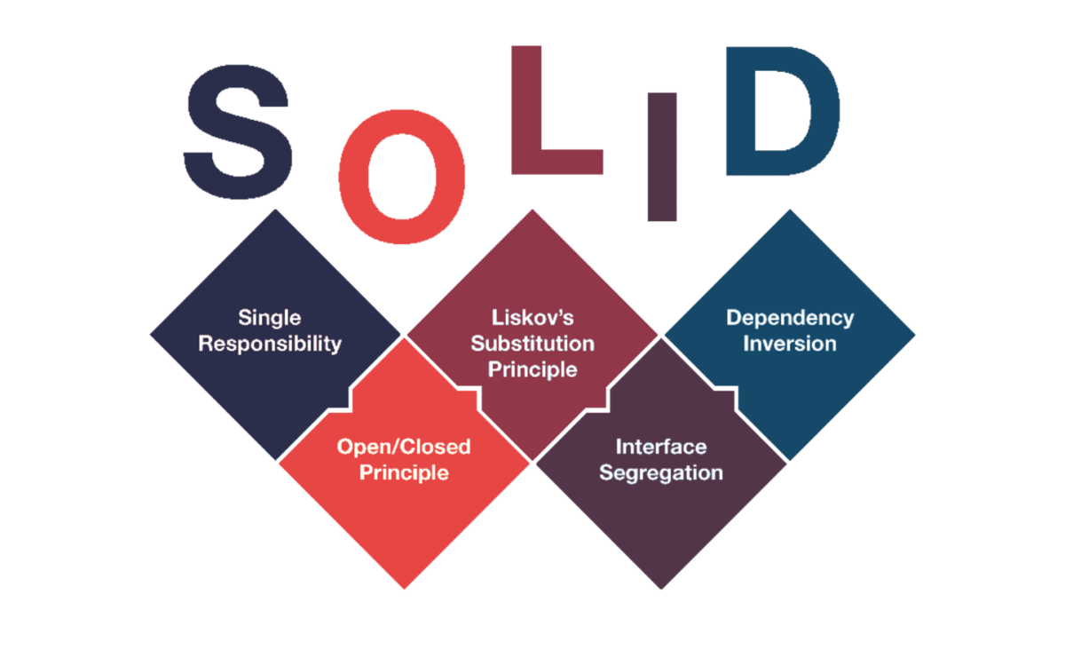

Slide 23
Single Responsibility (Tek Sorumluluk Prensibi)
Single Responsibility Prensibine göre temelde her sınıfın veya modülün tek bir sorumluluğu olması gerekir. Yani aslında bir sınıfın veya modülün değiştirilmesi/güncellenmesi için sadece bir sebebin, yani üslendiği sorumluluğun değişmesi gerektiğini anlatır. Okuması daha kolay ve daha sürdürülebilir bir kod yapısı amaçlar.

Slide 24
Open Closed (Açık-Kapalı Prensibi)
Open-Closed Prensibi bir sınıfın veya modülün gelişime açık ancak değişime kapalı olması gerektiğini söyler. Kısaca yeni bir işlev eklenmek istendiğinde var olan sınıfta güncelleme yapmak yerine o sınıftan türetilen yeni bir sınıf içerisinde tanımlama yapılması olarak düşünülebilir. Daha esnek ve bakımı kolay bir kod yapısı amaçlar.

Slide 25
Liskov Substitution (Liskov Yerine Geçme Prensibi)
Liskov Substitution Prensibine göre alt seviye sınıfların üst seviye sınıfların yerine geçebilir olması gerekir. Alt sınıftan ürettiğimiz bir nesneyi üst sınıftan ürettiğimiz bir nesneyle değiştirebiliyor ve programın çalışması herhangi bir şekilde bozulmuyorsa Liskov Substitution Prensibine uyuyor diyebiliriz.

Slide 26
Interface Segregation (Arayüz Ayırma Prensibi)
Interface Segregation Prensibi bir Interface‘in o Interface‘i kullanan sınıflara sadece ihtiyaçları olan metotları sunması gerektiğini belirtir. Yani bu prensibe göre bir sınıfın ihtiyacı olmayan bir özelliği tanımlamasına gerek olmamalıdır, bunun için de farklı işlevlere odaklanan özelleşmiş birden fazla Interface oluşturmak daha uygundur.

Slide 27
Dependency Inversion (Bağımlılıkları Tersine Çevirme Prensibi)
Dependency Inversion Prensibine göre üst seviye sınıflar veya modüller alt seviye sınıflara veya modüllere bağımlı olmamalıdır, ikisi de soyutlamalara bağımlı olmalıdır. Bu bağımlılıklar genellikle Interface’ler ve Abstract sınıflar aracılığıyla kurulur. Bu prensip daha esnek, bakımı ve testi daha kolay bir kod yapısı kurulmasına yardımcı olur.

